Slide 1
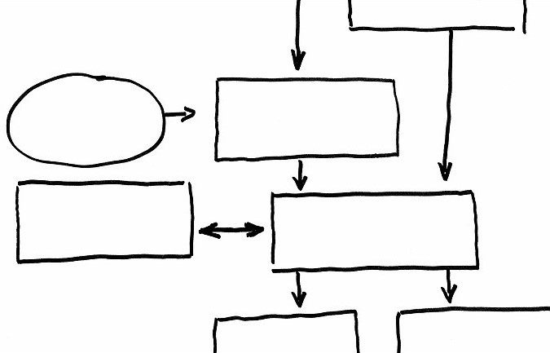

Pharmaceutical sales & Market data DB
ΧΑΡΟΚΟΠΕΙΟ ΠΑΝΕΠΙΣΤΗΜΙΟ
ΤΜΗΜΑ ΠΛΗΡΟΦΟΡΙΚΗΣ ΚΑΙ ΤΗΛΕΜΑΤΙΚΗΣ
ΠΜΣ “Εφαρμοσμένη Πληροφορική”
ΕΦΠ03: Διαχείριση δεδομένων Ι
Βάσεις Δεδομένων
Εργασία με Τίτλο
Ον/μο: Κρασάκης Γεώργιος
ΑΜ: ap23012

Slide 2
Υλοποίηση βάσης δεδομένων
Ανάλυση απαιτήσεων σεναρίου
Δημιουργία Μοντέλου Οντοτήτων Συσχετίσεων (ER Diagram).
Μετατροπή ER σε σχεσιακό μοντέλο (Relational Diagram).
Υλοποίηση με εντολές SQL

Slide 3

Σενάριο εργασίας
Αναπτυσσόμενη φαρμακοβιομηχανία.
Ιδρύθηκε το 2022 με έδρα την Ελλάδα.
VIADEM
Υπεύθυνη για την παραγωγή, συσκευασία και διανομή μιας σειράς γενόσημων φαρμάκων, εντός αυτής.

Slide 4
VIADEM
Ο εκπρόσωπος της εταιρείας γνωστοποίησε τις ανάγκες που υπάρχουν και το πόσο σημαντικό θα ήταν ένα τέτοιο έργο. Σύμφωνα με τις πληροφορίες που μοιράστηκε, αναλύονται τα εξής χαρακτηριστικά του έργου:
Αρχειοθέτηση πελατών, Ον/μο, διεύθυνση, ΑΦΜ, κατηγορία (Φαρμακείο, Κλινική, ιδιώτης ιατρός, Νοσοκομείο).
Αρχειοθέτηση φαρμακευτικών σκευασμάτων (γενικά όχι μόνο τα παραγόμενα).
Ενημέρωση των κανονιστικών πλαισίων, για τα φάρμακα που είναι σε προ- ή και μετ- εγκριτικό στάδιο, καθώς και τα μη εγκεκριμένα.
Αποθήκευση των συναλλαγών των πελατών, έτσι ώστε να μπορούν να επεξεργάζονται τις παραγγελίες και να βγαίνουν ακόμα και στατιστικές τις αγοράς.
Καταγραφή και οργάνωση προσφοράς και ζήτησης της αγοράς, καθώς και μελέτη ανταγωνιστών.
Πληροφορίες σχετικά με την πρόσβαση των εργαζομένων (χρηστών) στη βάση δεδομένων, στοιχεία χρήστη, περιορισμούς, ρόλος κάθε χρήστη, άδειες χρηστών κ.α.

Slide 5
Υλοποίηση βάσης δεδομένων
Ανάλυση απαιτήσεων σεναρίου
Δημιουργία Μοντέλου Οντοτήτων Συσχετίσεων (ER Diagram).
Μετατροπή ER σε σχεσιακό μοντέλο (Relational Diagram).
Υλοποίηση με εντολές SQL

Slide 6

Δημιουργία Μοντέλου Οντοτήτων Συσχετίσεων (ER Diagram)
draw.io
Δωρεάν διαδικτυακό εργαλείο σχεδίασης διαγραμμάτων που χρησιμοποιείται για τη δημιουργία διαγραμμάτων, διαγραμμάτων ροής, διαγραμμάτων δικτύου, οργανογραμμάτων και άλλων.

Slide 7
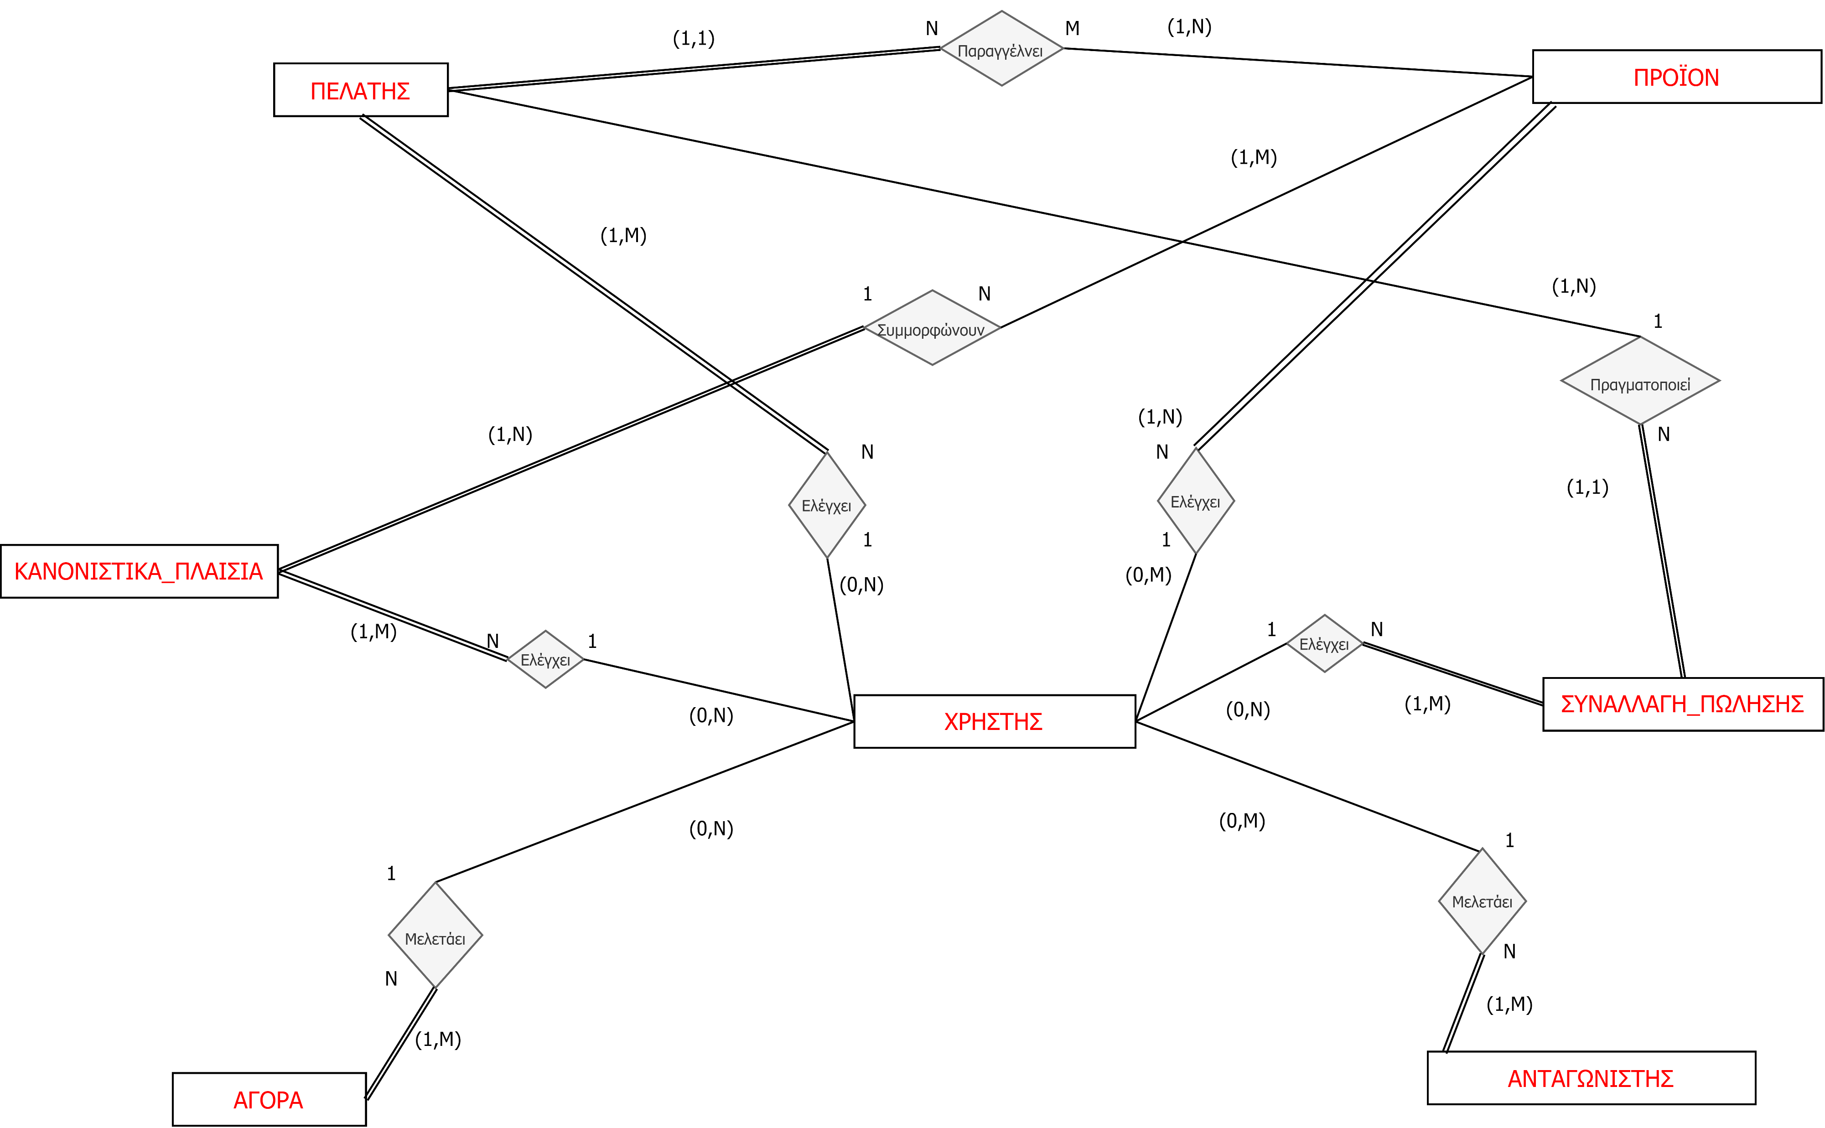

Slide 8
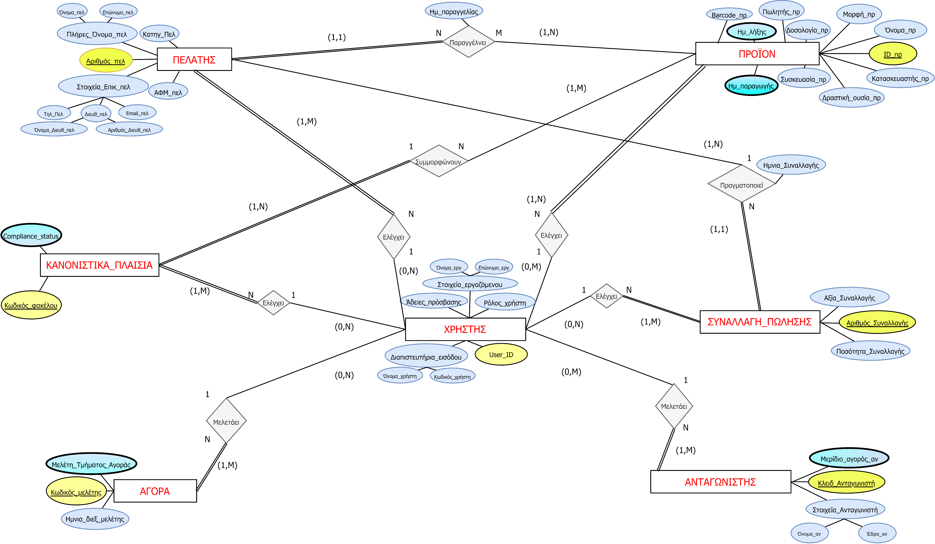

Slide 9
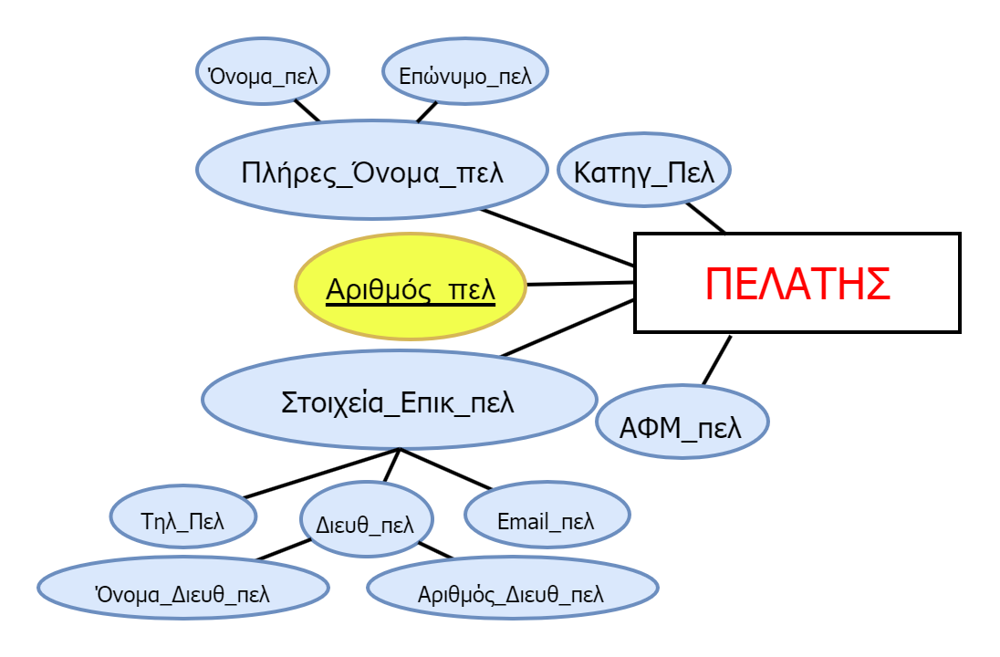
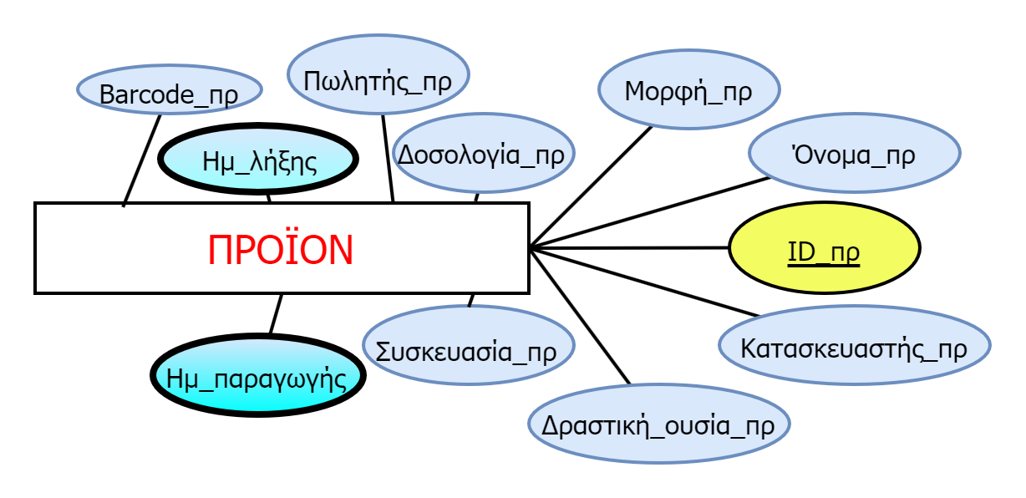

Slide 10
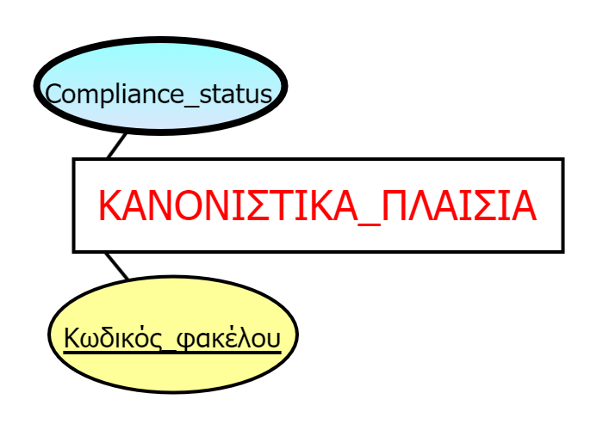
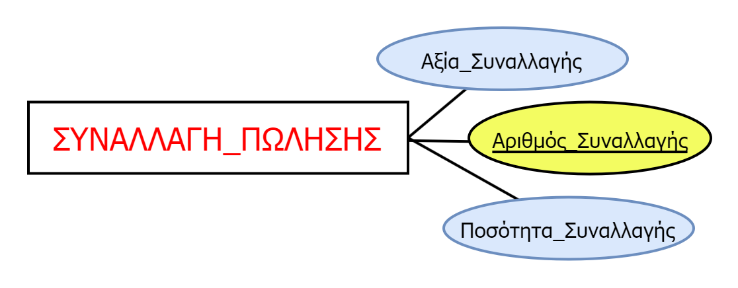
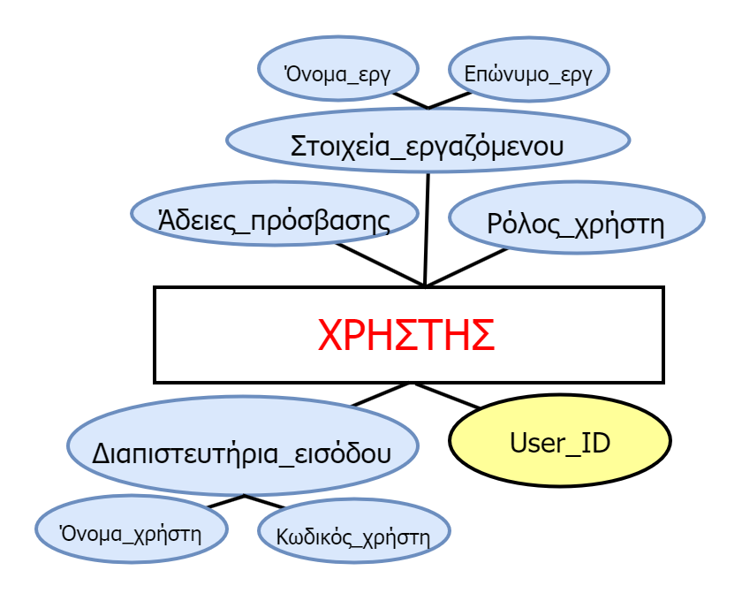
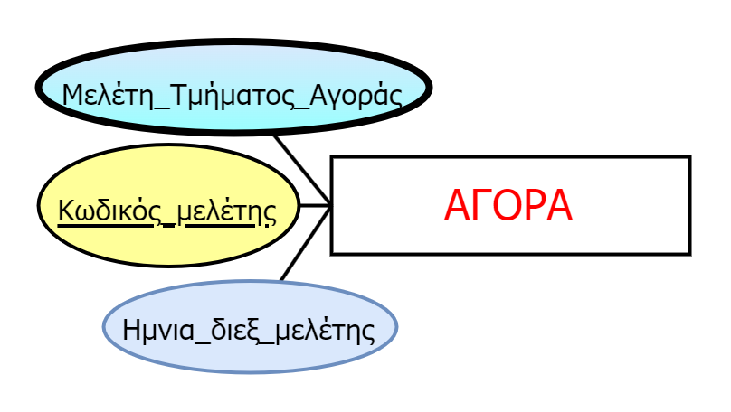
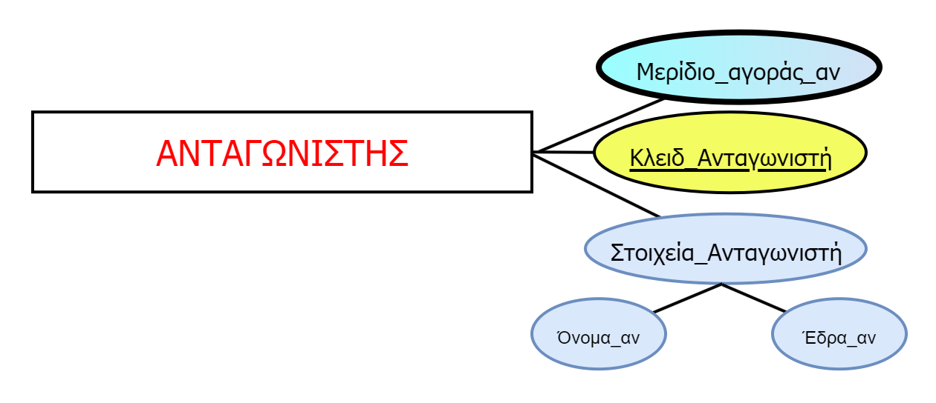

Slide 11
Υλοποίηση βάσης δεδομένων
Ανάλυση απαιτήσεων σεναρίου
Δημιουργία Μοντέλου Οντοτήτων Συσχετίσεων (ER Diagram).
Μετατροπή ER σε σχεσιακό μοντέλο (Relational Diagram).
Υλοποίηση με εντολές SQL

Slide 12
Μετατροπή ER σε σχεσιακό μοντέλο (Relational Diagram).
Η μέθοδος που θα ακολουθήσει για τη μετάβαση από το μοντέλο Οντοτήτων-Σχέσεων στο σχεσιακό μοντέλο, βασίζεται στα 4 βήματα που αναφέρθηκαν στο μάθημα.

Slide 13
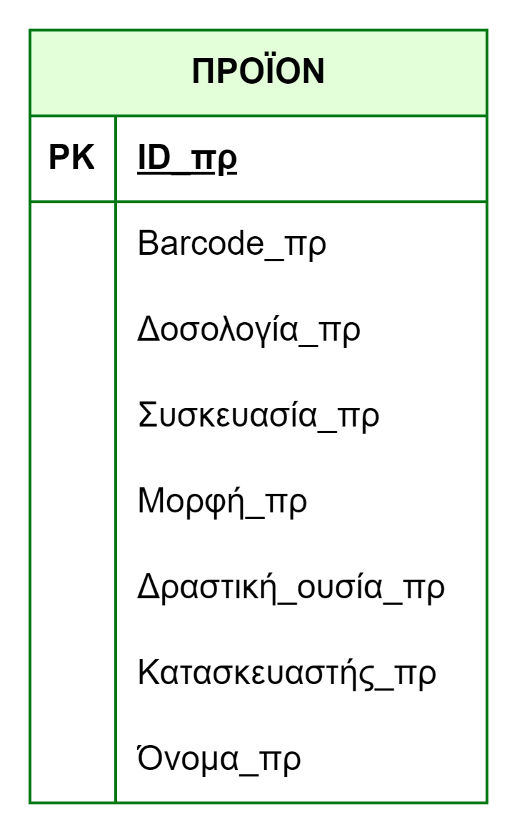
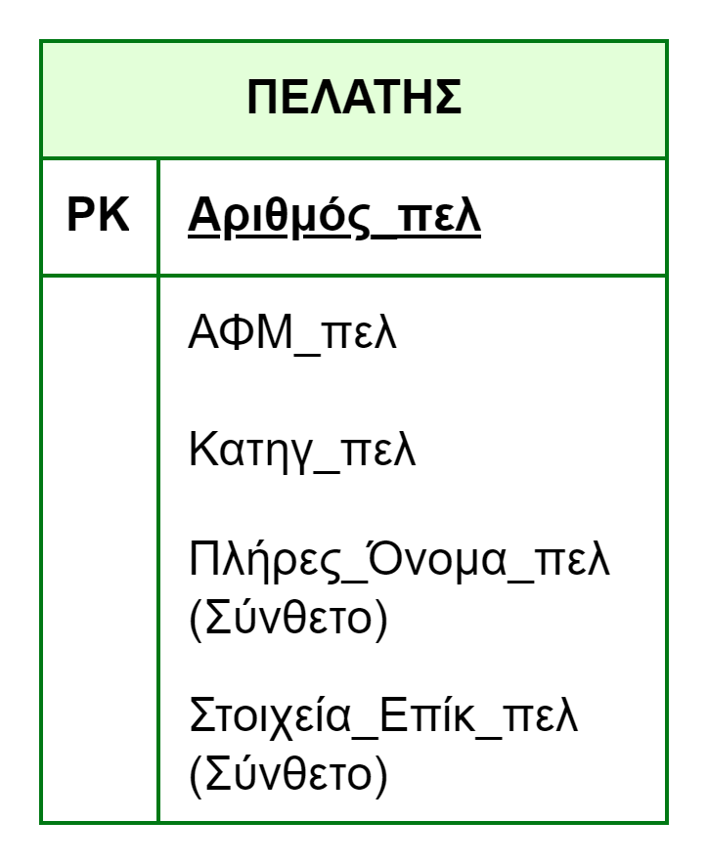
Μετατροπή ER σε σχεσιακό μοντέλο (Relational Diagram).

Slide 14


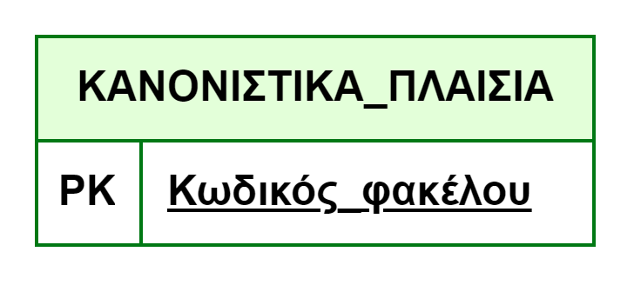
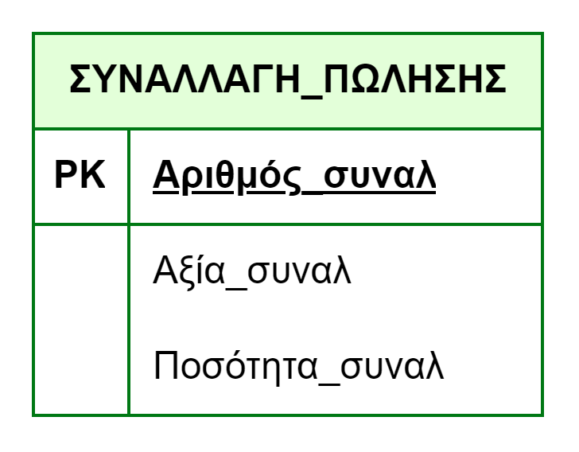
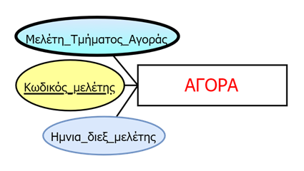
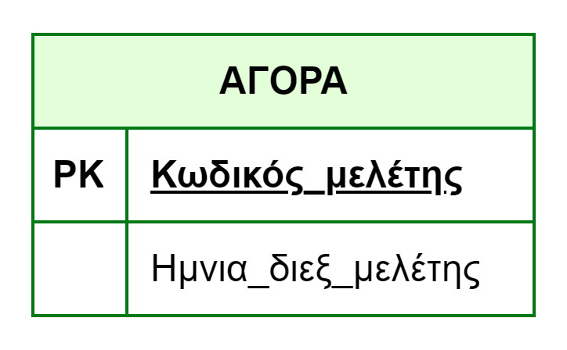
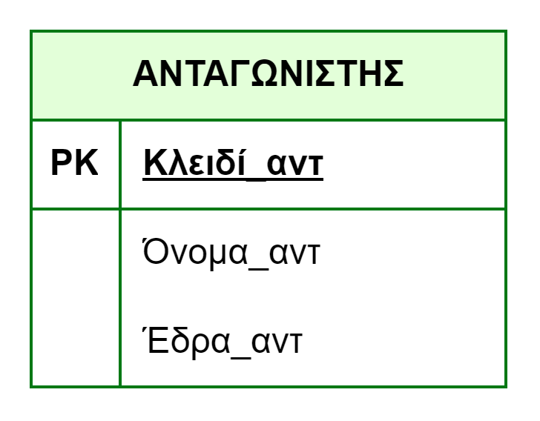
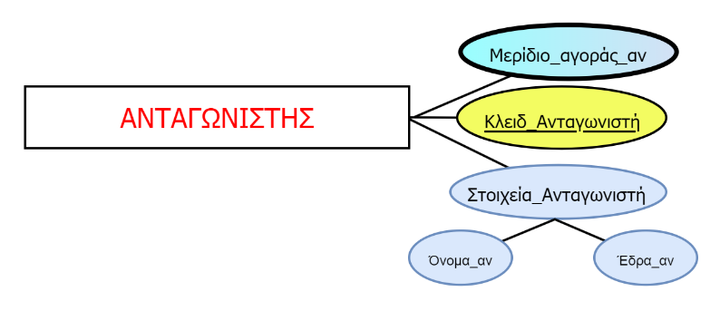
Μετατροπή ER σε σχεσιακό μοντέλο (Relational Diagram).

Slide 15
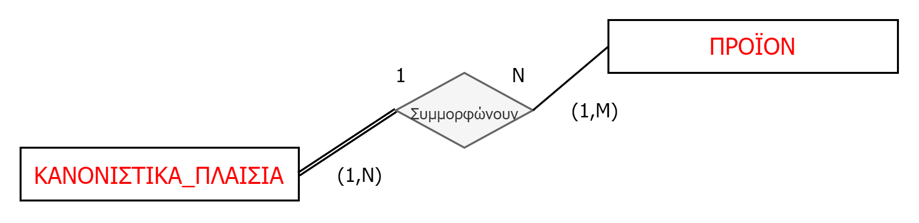
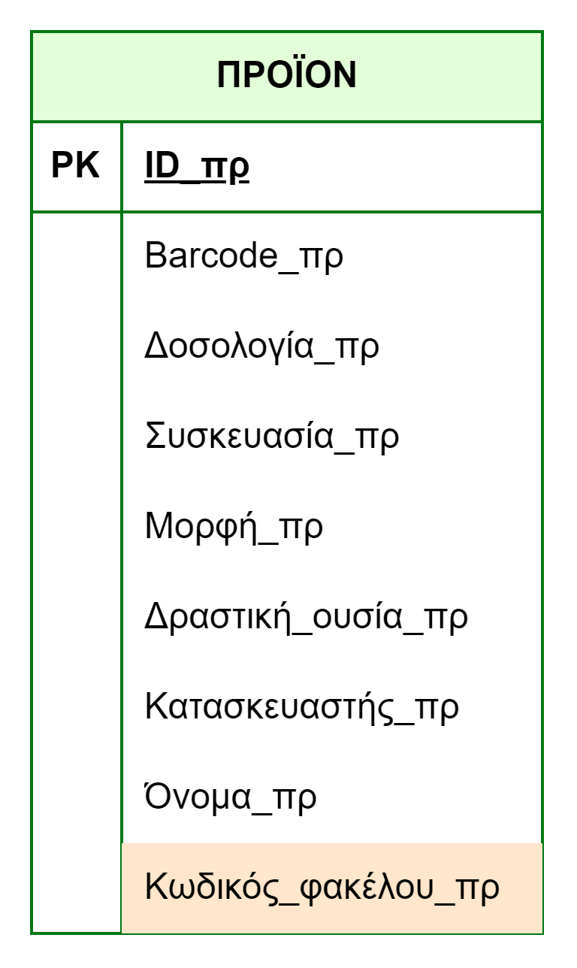
Μετατροπή ER σε σχεσιακό μοντέλο (Relational Diagram).
ΚΑΝΟΝΙΣΤΙΚΑ_ΠΛΑΙΣΙΑ--ΣΥΜΟΡΦΩΝΟΥΝ (1:N)-- ΠΡΟΪΟΝ(ΤΑ)
ΠΡΟΪΟΝ | ID_πρ | Κωδικός_φακέλου_πρ

Slide 16
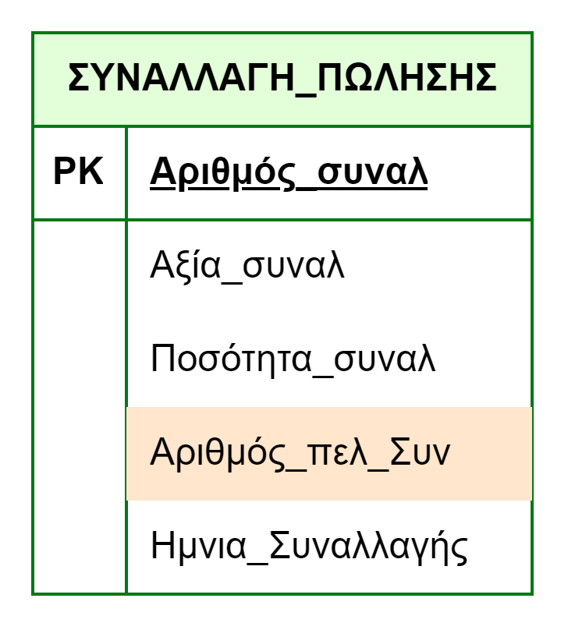
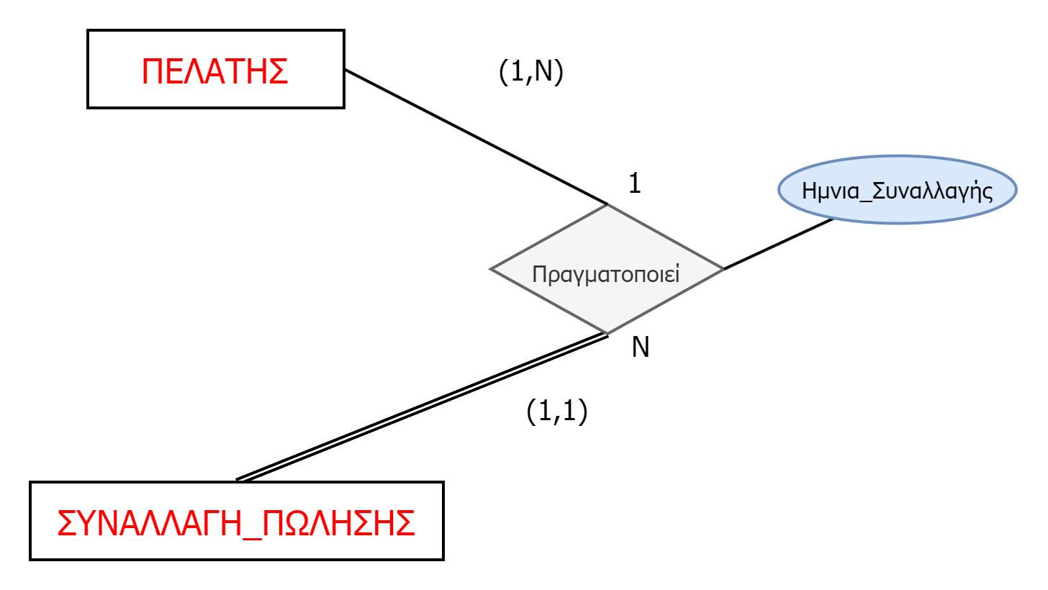
Μετατροπή ER σε σχεσιακό μοντέλο (Relational Diagram).
ΠΕΛΑΤΗΣ--ΠΡΑΓΜΑΤΟΠΟΙΕΙ (1:N)--ΣΥΝΑΛΛΑΓΕΣ_ΠΩΛΗΣΗΣ
ΣΥΝΑΛΛΑΓΗ_ΠΩΛΗΣΗΣ | Αριθμός_Συναλλαγής | Αριθμός_πελ_Συν

Slide 18
Μετατροπή ER σε σχεσιακό μοντέλο (Relational Diagram).
ΧΡΗΣΤΗΣ
ΕΛΕΓΧΕΙ (1:N)
ΠΕΛΑΤΗ
ΠΡΟΪΟΝ
ΣΥΝΑΛΛΑΓΗ_ΠΩΛΗΣΗΣ
ΚΑΝΟΝΙΣΤΙΚΑ_ΠΛΑΙΣΙΑ
ΠΕΛΑΤΗΣ | Αριθμός_πελάτη | User_ID_ελεγχ_πελ
ΠΡΟΪΟΝ | ID_πρ | User_ID_ελεγχ_προ
ΣΥΝΑΛΛΑΓΗ_ΠΩΛΗΣΗΣ | Αριθμός_Συναλλαγής | User_ID_ελεγχ_Συνα
ΚΑΝΟΝΙΣΤΙΚΑ_ΠΛΑΙΣΙΑ | Κωδικός_φακέλου | User_ID_ελεγχ_Φακελ

Slide 19
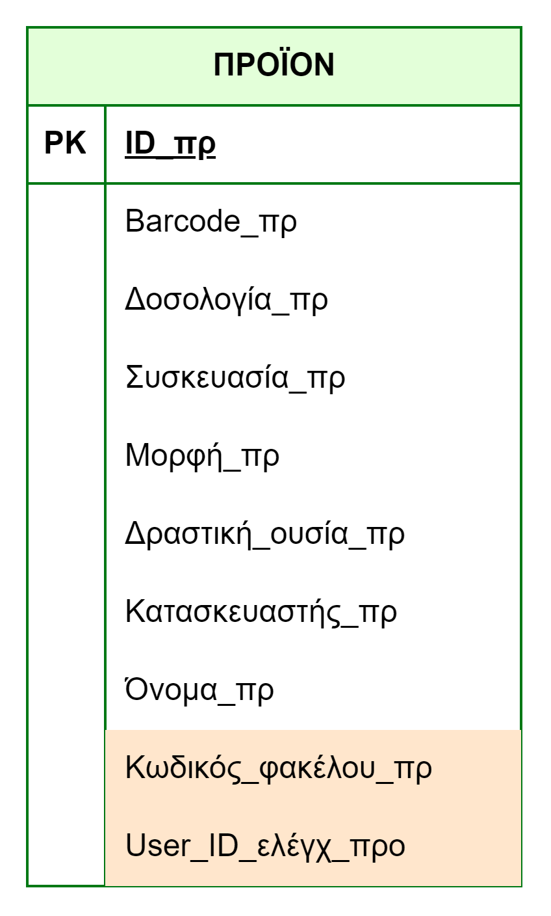
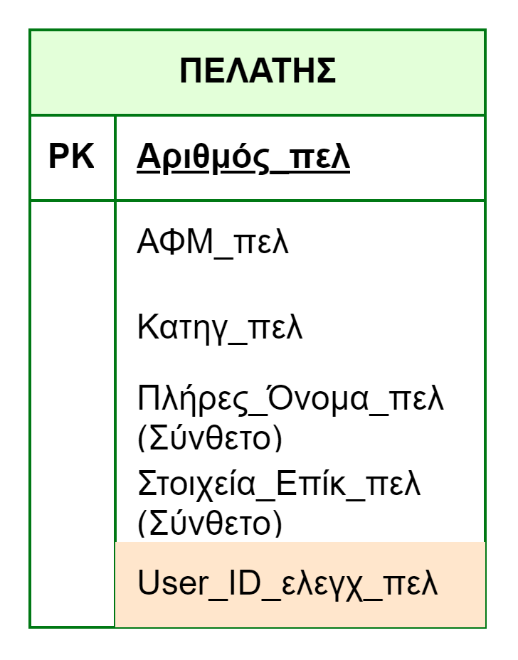
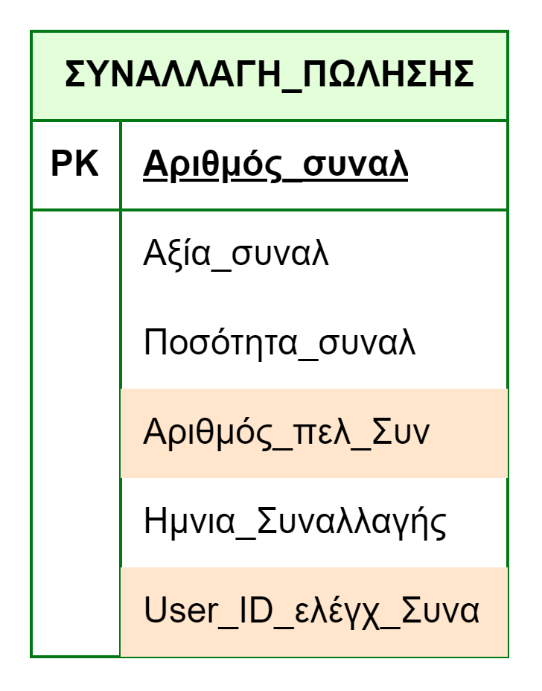
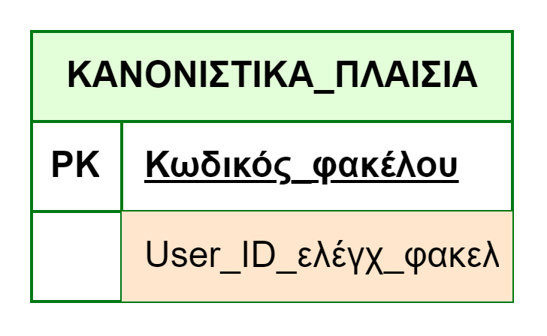
Μετατροπή ER σε σχεσιακό μοντέλο (Relational Diagram).

Slide 20
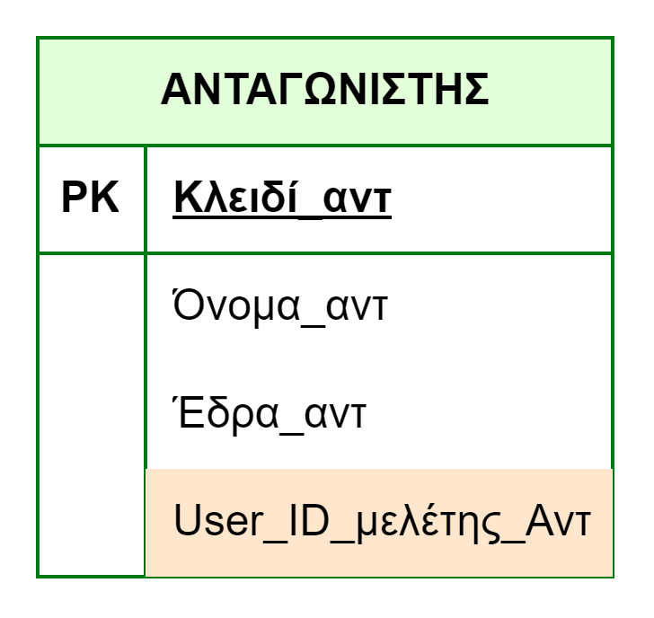
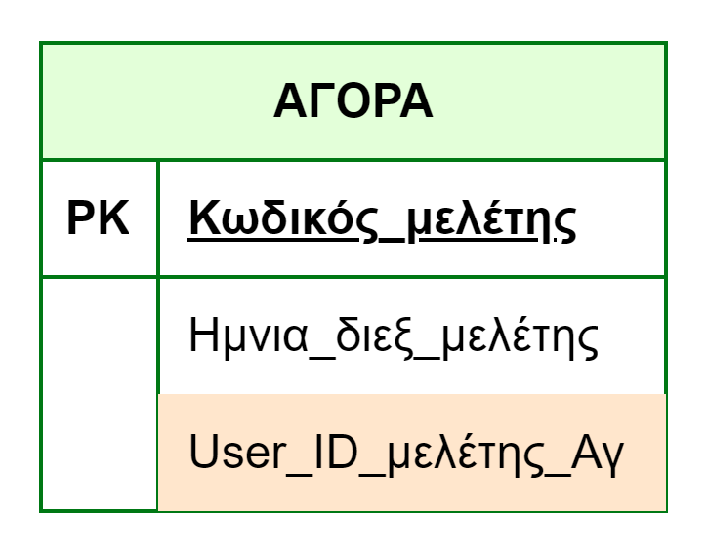
Μετατροπή ER σε σχεσιακό μοντέλο (Relational Diagram).
ΧΡΗΣΤΗΣ
ΜΕΛΕΤΑΕΙ (1:N)
ΑΓΟΡΑ
ΑΝΤΑΓΩΝΙΣΤΗ
ΑΓΟΡΑ | Κωδικός_μελέτης | User_ID_ελεγχ_Αγορας
ΑΝΤΑΓΩΝΙΣΤΗΣ | Κλειδί_αντ | User_ID_ελεγχ_Ανταγ

Slide 21
Μετατροπή ER σε σχεσιακό μοντέλο (Relational Diagram).
ΠΕΛΑΤΗΣ--ΠΑΡΑΓΓΕΛΝΕΙ (Μ:N)—ΠΡΟΪΟΝ(ΤΑ)
ΠΑΡΑΣΤΑΤΙΚΟ | Αριθμός_πελ_παρ | ID_πρ_παρ

Slide 22
Μετατροπή ER σε σχεσιακό μοντέλο (Relational Diagram).
ΟΝΤΟΤΗΤΑ ΠΡΟΪΟΝ:
ΗΜ_ΛΗΞΗΣ_ΠΡΟΪΟΝΤΟΣ | Ημ_λήξης | ID_πρ_EXP
ΗΜ_ΠΑΡΑΓΩΓΗΣ_ΠΡΟΪΟΝΤΟΣ | Ημ_παραγωγής | ID_πρ_MAN

Slide 23
Μετατροπή ER σε σχεσιακό μοντέλο (Relational Diagram).
ΟΝΤΟΤΗΤΑ ΑΓΟΡΑ:
ΜΕΛΕΤΗ_ΑΓΟΡΑΣ | Μελέτη_τμήματος_αγ | Κωδικός_μελ_αγ
ΟΝΤΟΤΗΤΑ ΚΑΝΟΝΙΣΤΙΚΑ_ΠΛΑΙΣΙΑ:
Accepted
ΣΤΑΔΙΟ_ΦΑΚΕΛΟΥ | Compliance_status | Κωδικός_φακέλου_επ
Conditional Approval
Non-compliant
ΟΝΤΟΤΗΤΑ ΑΝΤΑΓΩΝΙΣΤΗΣ:
ΠΟΣΟΣΤΟ_ΑΓΟΡΑΣ_ΑΝ | Μερίδιο_αγοράς_αν | Κωδικός_ανταγ_μελ

Slide 24
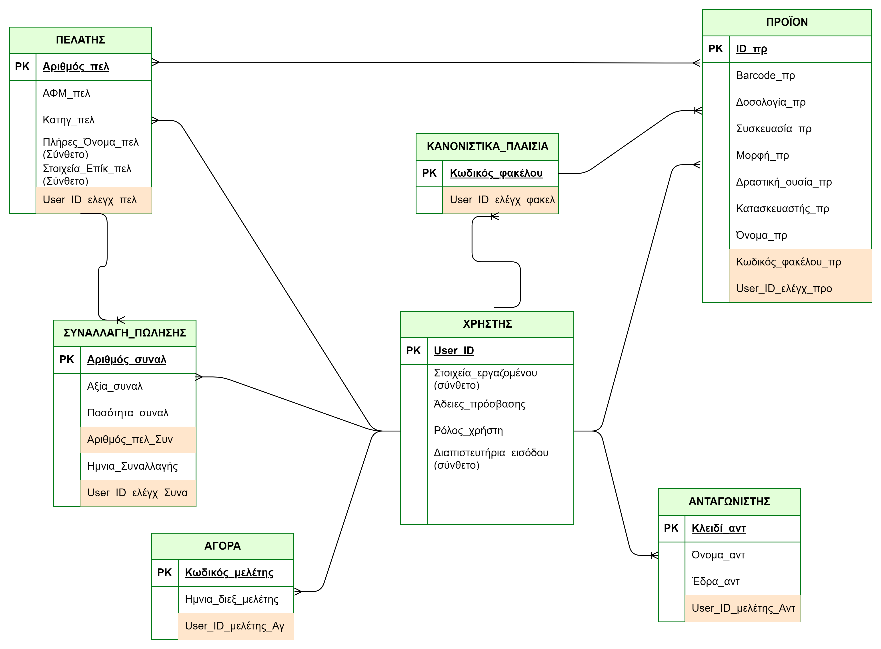

Slide 25
Υλοποίηση βάσης δεδομένων
Ανάλυση απαιτήσεων σεναρίου
Δημιουργία Μοντέλου Οντοτήτων Συσχετίσεων (ER Diagram).
Μετατροπή ER σε σχεσιακό μοντέλο (Relational Diagram).
Υλοποίηση με εντολές SQL

Slide 26

Ευχαριστώ για την προσοχή σας

